Slide 1







BOON - Gestion des Documents de Construction
Système collaboratif pour les chantiers de construction
OFPPT - Soutenance de projet
Auteur: Amine Nabou
Filière: DevOWFS 204
Année: 2026

Slide 2




Sommaire
Introduction & objectifs
Problématique
Fonctionnalités principales
Conception (Diagrammes)
Choix techniques
Réalisation (démonstration)
Difficultés rencontrées
Bilan & améliorations possibles
Flux Utilisateur
Conclusion & questions

Slide 3
Introduction objectifs
PRÉSENTATION GÉNÉRALE : APPLICATION WEB COLLABORATIVE POUR GÉRER LES DOCUMENTS SUR LES CHANTIERS DE CONSTRUCTION (BONS DE COMMANDE, FACTURES, DEVIS)
POURQUOI CE PROJET ? : BESOIN IDENTIFIÉ DANS LE SECTEUR DE LA CONSTRUCTION : GESTION PAPIER PEU PRATIQUE, MANQUE DE TRAÇABILITÉ, DIFFICULTÉ DE COMMUNICATION ENTRE LES ACTEURS
OBJECTIFS VISÉS :
• CENTRALISER TOUS LES DOCUMENTS DES CHANTIERS
• FACILITER LA COLLABORATION ENTRE PROPRIÉTAIRES, OUVRIERS ET FOURNISSEURS
• GÉNÉRER DES PDF PROFESSIONNELS AUTOMATIQUEMENT
• SIMPLIFIER LE PARTAGE DES DOCUMENTS (WHATSAPP, LIENS)

Slide 4
Problématique
Question claire : Comment simplifier et centraliser la gestion des documents de construction pour améliorer la collaboration entre les acteurs d’un chantier ?
Réponse du projet : BOON propose une plateforme unique avec gestion des salles de chantier, 3 rôles d’utilisateurs, partage sécurisé et génération PDF automatique.

Slide 5
Fonctionnalités Principales
Gestion des salles de chantier
Création et partage de documents
Génération PDF
Lien Ouvrier-Fournisseur
Tableaux de bord et analytics

Slide 6

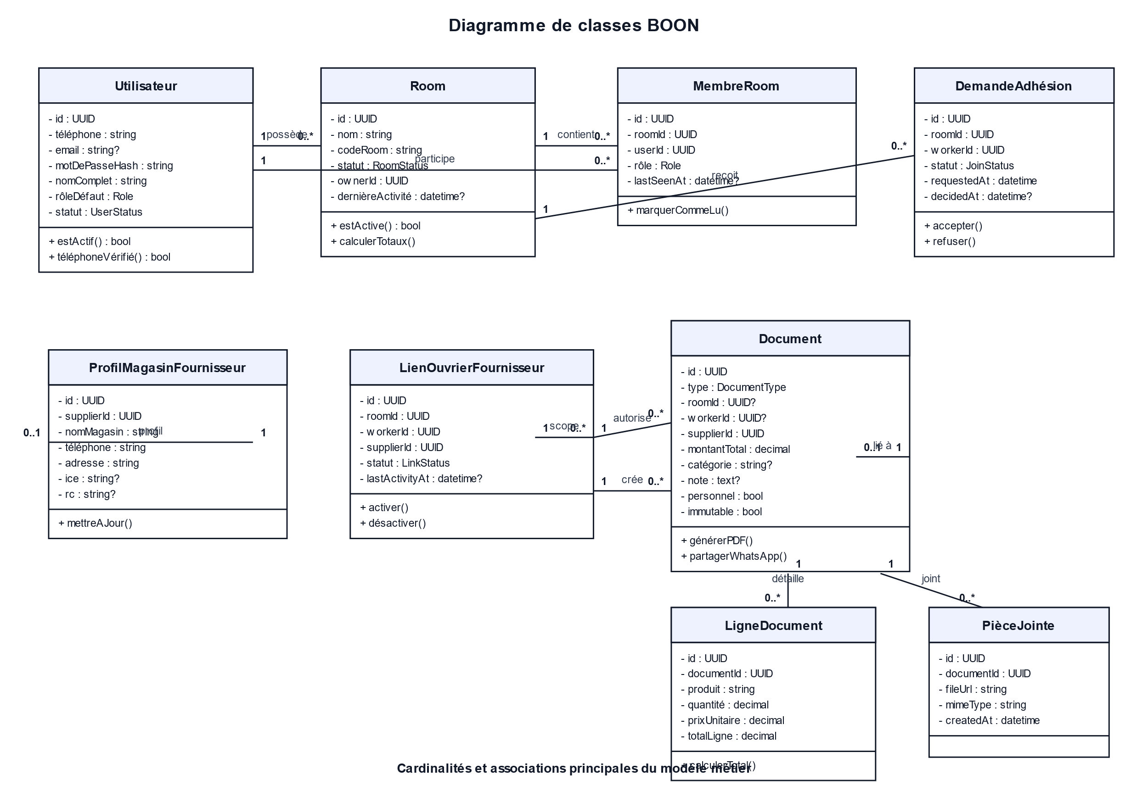
Conception Base de Données

Slide 7
Choix techniques
FRONTEND: REACT LATEST + VITE
BACKEND: LARAVEL 13
BASE DE DONNÉES: MYSQL
DÉPLOIEMENT: LOCALE /DEV TUNNELS

Slide 8
Réalisation – Démonstration
1. CRÉATION D’UN COMPTE PROPRIÉTAIRE
2. CRÉATION D’UNE SALLE DE CHANTIER
3. OUVRIER REJOINT LA SALLE VIA LE CODE
4. OUVRIER LIE UN FOURNISSEUR À LA SALLE
5. FOURNISSEUR CRÉE UN DEVIS
6. TÉLÉCHARGEMENT DU PDF ET PARTAGE

Slide 9
Difficultés rencontrées
1. DIFFICULTÉ : AUTHENTIFICATION SÉCURISÉE AVEC REFRESH TOKENS
SOLUTION : SYSTÈME PERSONNALISÉ AVEC REFRESH TOKENS STOCKÉS DANS LA DB ET MIDDLEWARE LARAVEL
2. DIFFICULTÉ : GÉNÉRATION DE PDF RESPONSIVE AVEC LES DONNÉES DES DOCUMENTS
SOLUTION : UTILISATION DE LA BIBLIOTHÈQUE `BARRYVDH/LARAVEL-DOMPDF` AVEC UN TEMPLATE BLADE
3. DIFFICULTÉ : GESTION DES DROITS D’ACCÈS PAR RÔLE (OWNER/WORKER/SUPPLIER)
SOLUTION : MIDDLEWARE PERSONNALISÉ `BOONREQUIREROLE` POUR VÉRIFIER LES RÔLES AVANT CHAQUE REQUÊTE

Slide 10
Bilan & améliorations possibles
CE QUI A ÉTÉ RÉUSSI : MVP COMPLET FONCTIONNEL, TOUS LES OBJECTIFS ATTEINTS, COLLABORATION TESTÉE AVEC LES 3 RÔLES
AMÉLIORATIONS POSSIBLES :
• DÉPLOIEMENT SUR LE CLOUD (RENDER, AWS)
• NOTIFICATIONS PUSH EN TEMPS RÉEL
• MODE HORS LIGNE
• HISTORIQUE COMPLET DES MODIFICATIONS DES DOCUMENTS
COMPÉTENCES DÉVELOPPÉES :
• DÉVELOPPEMENT FULL-STACK (REACT + LARAVEL)
• CONCEPTION UML
• GESTION DE PROJET GIT
• GESTION D’AUTHENTIFICATION ET DROITS D’ACCÈS

Slide 11



Flux Utilisateur
OWNER
|
CRÉE SALLE
|
INVITE
|
VOIR DOCS
WORKER
|
REJOINDRE SALLE
|
LIER FOURNISSEUR
|
VOIR DOCS
SUPPLIER
|
CRÉER DOCS
(PERSONNAL/ROOMS)
|
PARTAGER DANS SALLE
|
VOIR DOCS

Slide 12
Merci

